Slide 1
Chapitre 5 :
Introductions aux modules et bibliothèques courantes

Slide 2
Les modules
Introduction
Définition :
Un module est un fichier contenant des sous-programmes regroupés de façon cohérente
Le nom du fichier aura comme suffixe .py
Structure d’un projet:
Plusieurs modules de fonctions et un module particulier, dit “main”, où l’on définit les variables du projet et où l’on utilise les fonctions des différents modules.
Trois formats pour importer
from NomDuModule import *
from NomDuModule import uneFonction
import NomDuModule
Notes:
12-Oct-25
2
Copyright © 2004-2005 NameOfTheOrganization. All rights reserved.
[Title of the course]

Slide 3
Les modules
import …
import nomModule
Importe tout le contenu du fichier nomModule.py
Pour faire référence à quelque chose dans le fichier il faut ajouter le nom du module avant le nom de l'entité utilisée.
Exemple :
import fib
fib.fib(n)
fib.fib_rec(n)
print(fib.iter(n))
Attention tout le contenu du module sera chargé en mémoire.
Notes:
12-Oct-25
3
Copyright © 2004-2005 NameOfTheOrganization. All rights reserved.
[Title of the course]

Slide 4
Les modules
from … import *
from nomModule import *
Tout le contenu du fichier nomModule.py est importé et chargé en mémoire
Tout le module est dans le namespace courant, il est donc inutile de faire préfixé toutes les entités présentes dans le fichier par le nom du module
Exemple:
from fib import *
fib(n)
fib_rec(n)
Notes:
12-Oct-25
4
Copyright © 2004-2005 NameOfTheOrganization. All rights reserved.
[Title of the course]

Slide 5
Les modules
from … import …
from nomModule import item
Seul l'élément item est importé du fichier nomModule.py.
Comme dans le cas précédent il n'est pas nécessaire de faire préfixer le nom de cet item par le nom du module
présente dans le namespace courant.
Exemple :
from fib import fib
fib(n)
Notes:
12-Oct-25
5
Copyright © 2004-2005 NameOfTheOrganization. All rights reserved.
[Title of the course]

Slide 6
Les modules
Exemple
# le module exemple
def doubler(x):
return 2*x
def tripler(x):
return 3*x
from exemple import *
print(tripler(12))
from exemple import doubler
print(doubler(12))
import exemple
print(exemple.tripler(12))
Notes:
12-Oct-25
6
Copyright © 2004-2005 NameOfTheOrganization. All rights reserved.
[Title of the course]

Slide 7
Les modules
Liste non exhaustive de modules (librairies) Python
time | diverses fonctions relatives au temps
random | pour générer aléatoirement des nombres.
os | pour dialoguer avec le système d’exploitation.
Tkinter | pour créer les fenêtres graphiques et gérer la souris.
math | pour accéder aux fonctions mathématiques usuelles.
matplotlib | pour de multiples fonctions de tracés eu deux dimensions.
numpy | bibliothèque de fonctions indispensables pour faire du calcul scientifique efficace.
scipy | bibliothèque complémentaire de numpy pour le traitement de données.
skimage | pour le traitement d’images.
io | pour lire et créer des fichiers.
Pandas | Populaire dans le domaine de l’IA et du machine learning
Notes:
12-Oct-25
7
Copyright © 2004-2005 NameOfTheOrganization. All rights reserved.
[Title of the course]

Slide 8
Les modules
Le module numpy
Fonction | Rôle | Syntaxe | Exemple
array | Pour créer des tableaux à partir de listes | np.array (liste) | » np.array([ 1, 1, 1]) array([1, 1, 1])
arange | Comme range. début, fin et pas peuvent être des réels | np.arange(debut, fin, pas) N.B.la valeur fin est exclue | » np.arange(1.5,3.6,0.5) array([ 1.5, 2. , 2.5, 3. , 3.5])
linspace | Les n éléments du tableau sont régulièrement espacés entre début et fin | np.linspace(debut, fin, n) N.B.la valeur fin est inclue | » np.linspace(0,1,6) array([ 0.,0.2, 0.4, 0.6, 0.8, 1.])
empty | Pour créer des tableaux sans initialisation | np.empty(n,type) => 1 dim. np.empty((nl,nc),type)=>2 dim. | » X=np.empty(5,'float') X est un tableau non initialisé
zeros | Pour créer des tableaux remplis de 0 | np. zeros (n,type) => 1 dim. np. zeros((nl,nc),type)=>2 dim. | » np.zeros(3,'float') array([[ 0., 0., 0.])
ones | Pour créer des tableaux remplis de 1 | np.ones(n,type) => 1 dim. np.ones((nl,nc),type)=>2 dim. | » np.ones(3,'float') array([[ 1., 1., 1.])
identity ou eye | Pour créer des matrices identités | np.identity(nombre) np.eye(nombre) | » np.identity(2) array([[ 1., 0.], [ 0., 1.]])
alen | donne la première dimension d’un tableau (taille d’un vecteur, nbr de lignes d’une matrice). | l=np.alen(tab) | » T=np.array([ 0, 1, 2, 3, 4, 5]) » np.alen(T) =>6 » M=np.array([[ 1, 9, 1],[3,6,4]]) » np.alen(M) =>2
size | Pour obtenir le nombre d’éléments d’un tableau | np.size(tab) np.size(tab,0) : nbr de lignes np.size(tab,1) :nbr de colonnes | » A=np.array([[ 1, 9, 1],[3,6,4]]) » np.size(A) =>6 » np.size(A,0) =>2 » np.size(A,1) =>3
Notes:
12-Oct-25
8
Copyright © 2004-2005 NameOfTheOrganization. All rights reserved.
[Title of the course]

Slide 9
Les modules
Le module numpy
ndim | Pour obtenir le nombre de dimensions d’un tab | np.ndim(tab) | » A=np.array([[ 1, 9, 1],[3,6,4]]) » np.ndim(A) →2
shape | Pour obtenir la dimension d’un tableau | np.shape(tab) N.B. le résultat est un tuple | » T= np.array([1,9,1,3,6,4]) » np.shape(T) → (6,)
reshape | Pour redimensionner un tableau. N.B. reshape ne modifie pas le tableau. Il faut récupérer le résultat | T=np.reshape(tab,(nl,nc)) ou bien T=tab.reshape((nl,nc)) | » T1=np.array([ 0, 1, 2, 3, 4, 5]) » T2=np.reshape(T1,(2,3)) » T2 array([[ 0, 1, 2], [3, 4, 5,]])
cos sin tan log exp … | Fonctions mathématiques applicables à des vecteurs. Le résultat est un vecteur contenant les images de chaque élément du vecteur. | np.cos(tab) np.sin(tab) np.tan(tab) np.log(tab) np.exp(tab) … | » A=np.array([ 1, 9, 1, 3,6,4]) » np.log(A) array([ 0. , 2.197224, 0. , 1.098612, 1.791759, 1.386294])
sum min max mean | la somme, le minimum, le maximum et la moyenne du tableau | np.sum(tab) np.min(tab) np.max(tab) np.mean(tab) | » A=np.array([[ 1, 9, 1],[3,6,4]]) » np.mean(A) 4.0
transpose | Pour calculer la transposé d’un tableau | np.transpose(tab) ou bien tab.T | » A=np.array([[1,3],[9, 6],[1, 4]]) » np.transpose(A) array([[ 1, 9, 1],[3,6,4]])
dot | Pour effectuer le produit matriciel de deux tableaux | np.dot(tab1,tab2) | » A=np.array([[1,9,1],[3,6,4]]) » B=np.array([[1,1],[3, 4],[3, 4]]) » P=np.dot(A,B) P=array([[31, 41],[33, 43]])
vdot | Pour effectuer le produit scalaire de deux vecteurs | np.vdot(tab1,tab2) | » A=np.array([ 1, 9, 1, 3, 6, 4]) » B=np.array([ 1, 1, 3, 4 , 3, 4]) » np.vdot(A , B) →59
Notes:
12-Oct-25
9
Copyright © 2004-2005 NameOfTheOrganization. All rights reserved.
[Title of the course]

Slide 10
Les modules
Le sous-module numpy.linalg pour l’algèbre linéaire
Fonction | Rôle | Syntaxe | Exemple
inv | Calcule l’inverse d’une matrice carrée | inv= np.linalg.inv(mat) | » A=np.array([[ 1, 9],[3,4]]) » np.linalg.inv(A) array([[-0.173913, 0.391304], [ 0.130434, -0.043478]])
det | Calcule le déterminant d’une matrice carrée | d=np.linalg.det(mat) | » A=np.array([[ 1, 9],[3,4]]) » np.linalg.det(A) -23.0
solve | Solution du système A*X=b | x= np.linalg.solve (A,b) | » A=[[2,1,-1],[1,-1,1],[1,1,-2]] » B=[1,2,-3] » np.linalg.solve (A,B) array([ 1., 2., 3.])
eig | Pour calculer les Valeurs et les vecteurs propres d’une matrice carrée | x,y=np.linalg.eig(mat) x : vecteur des valeurs propres y : matrice des vecteurs propres | » A=np.array([[ 1, 9],[3,4]]) » x,y=np.linalg.eig(A) x=array([-2.90832691, 7.90832691]) y=array([[-0.91724574, -0.79325185], [ 0.3983218 , -0.60889368]])
Notes:
12-Oct-25
10
Copyright © 2004-2005 NameOfTheOrganization. All rights reserved.
[Title of the course]

Slide 11
Les modules
Le module scipy.integrate pour les techniques d’intégration
Fonction | Rôle | Syntaxe | Exemple
odeint | Effectue l’intégration numérique d’une équation différentielle définie par : dy/dt=F(y,t) et y(t₀)=y0 | S= scipy.integrate.odeint(F,y0,t) F : est la fonction définissant l’équation différentielle, y0 : est la donnée initiale, t : un vecteur des valeurs de t | import matplotlib.pyplot as plt from scipy.integrate import odeint def F(y,t) : return t**2+sin(y)*y**2 t = linspace(0,20,1000) y0 = 3 # y(t0=0) = y0 solution = odeint(F,y0,t) plt.plot(t, solution[:,0]) plt.show()
quad | Calcule l’intégrale d’une fonction entre a et b et l’erreur correspondante. | x,y= scipy.integrate.quad(f,a,b) f : la fonction à intégrer x : c’est la valeur de l’intégrale y : c’est l’erreur de calcul | » i,j=scipy.integrate.quad(sin,1,4) 1.19394592673 2.0888914827e-14
romberg | Calcule l’intégrale d’une fonction entre a et b avec la méthode de Romberg. | x=scipy.integrate.romberg(f,a,b) f : la fonction à intégrer x : c’est la valeur de l’intégrale | » scipy.integrate.romberg(sin,1,4) 1.1939459267321892
simps trapz | Calcule l’intégrale d’un tableau de valeurs passé en paramètre avec les abscisses de ces valeurs. Les méthodes utilisées sont respectivement : Simpson et trapèzes. | x= scipy.integrate.simps(t1,t2) x= scipy.integrate.trapz(t1,t2) t2 : tableau des abscisses t1 : tableau de valeurs en les points de t2 | def f(x): return 1/(1+x**2) x = numpy.linspace(0,20,100) v=scipy.integrate.trapz(f(x), x)
Notes:
12-Oct-25
11
Copyright © 2004-2005 NameOfTheOrganization. All rights reserved.
[Title of the course]

Slide 12
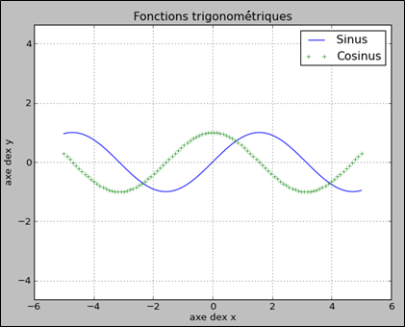
Les modules
Le module matplotlib.pyplot pour tracer des courbes
Principales fonctions
plot | pour tracer une courbe à partir d’un tableau de valeurs
show | pour ouvrir une fenêtre et afficher l’image créée
axis | pour préciser la nature des axes
xlabel, ylabel | pour donner un nom aux axes
grid | pour ajouter une grille
legend | pour ajouter une légende
savefig | pour enregistrer la figure dans un fichier image
Exemple d’utilisation de matplotlib.pyplot
Notes:
12-Oct-25
12
Copyright © 2004-2005 NameOfTheOrganization. All rights reserved.
[Title of the course]

Slide 13
Les modules
Le module matplotlib.pyplot pour tracer des courbes
Exemple d’utilisation de matplotlib.pyplot
import matplotlib.pyplot as plt
import numpy as np
x=np.linspace(-5,5,100)
y1=np.sin(x)
y2=np.cos(x)
plt.grid(True) #Affichage de la grille
plt.plot(x,y1,'b',x,y2,'g+') #tracer les courbes
plt.legend(("Sinus", "Cosinus"))#afficher la légende
plt.xlabel('axe dex x') #étiquette sue l'axe des x
plt.ylabel('axe dex y') #étiquette sue l'axe des y
plt.axis('equal') #choix d'échelle
plt.title("Fonctions trigonométriques") #titre
plt.savefig('Premier exemple') #on sauvegarde l'image
plt.show() #on montre le résultat
Notes:
12-Oct-25
13
Copyright © 2004-2005 NameOfTheOrganization. All rights reserved.
[Title of the course]

Slide 14
Les modules
Le module matplotlib.pyplot pour tracer des courbes
Tables des Styles de traçage
Caractère de traçage | description
'-' | solid line
'--' | dashed line
'-.' | dash-dot line
':' | Dotted line
'.' | Point marker
',' | pixel marker
'o' | Circle marker
'v' | triangle_down marker
'^' | triangle_up marker
'<' | triangle_left marker
'>' | triangle_right marker
's' | Square marker
'p' | Pentagon marker
Notes:
12-Oct-25
14
Copyright © 2004-2005 NameOfTheOrganization. All rights reserved.
[Title of the course]

Slide 15
Les modules
Le module matplotlib.pyplot pour tracer des courbes
Tables des Styles de traçage
Table des couleurs
Caractère de traçage | description
'1' | tri_down marker
'2' | tri_up marker
'3' | tri_left marker
'4' | tri_right marker
'H' | hexagon2 marker
'+' | Plus marker
'x' | X marker
'D' | diamond marker
'd' | thin_diamond marker
'|' | Vline marker
'_' | Hline marker
'*' | Star marker
'h' | hexagon1 marker
Caractère | Coulour
'b' | blue
'g' | green
'r' | red
'c' | cyan
'm' | magenta
'y' | yellow
'k' | black
'w' | white
Notes:
12-Oct-25
15
Copyright © 2004-2005 NameOfTheOrganization. All rights reserved.
[Title of the course]

Slide 16
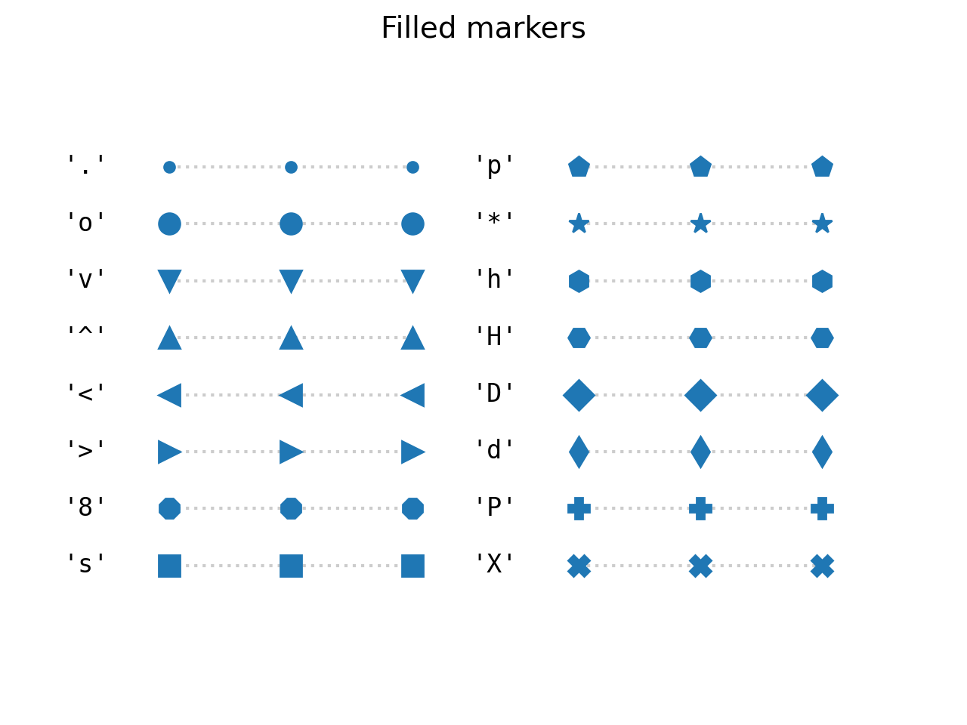
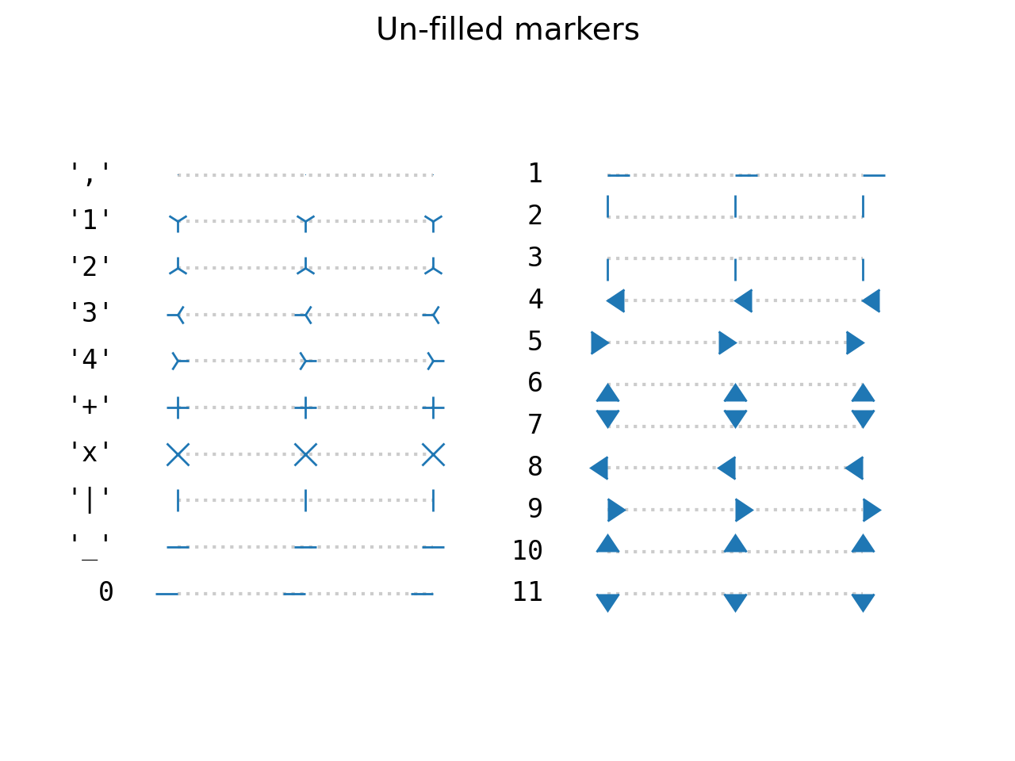

Slide 18
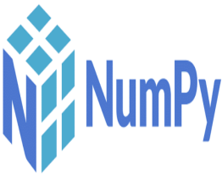

Quelques librairies Python utilisées pour l’IA et le ML
Une librairies Python fournit des outils permettant de développer un programme informatique comme l’Intelligence Artificielle (AI) et le Machine Learning (ML). Pour vos projets d’IA et de ML, voici ce que Python a de mieux à vous proposer :
 | NumPy, abréviation de Numerical Python, est une bibliothèque open source permettant d’effectuer diverses opérations mathématiques et logiques. Elle fournit des tableaux multidimensionnels et un ensemble d’outils pour traiter ces tableaux. Il intègre des fonctions d’algèbre linéaire, …
 | Utilisée pour le calcul scientifique et technique. Basée sur NumPy. Toutefois, SciPy complète les fonctionnalités de NumPy avec des outils scientifiques. L’analyse scientifique et l’ingénierie font de SciPy une bibliothèque Python fondamentale pour l’IA et le machine learning.
Notes:
12-Oct-25
18
Copyright © 2004-2005 NameOfTheOrganization. All rights reserved.
[Title of the course]

Slide 19


Quelques librairies Python utilisées pour l’IA et le ML
 | Spécialement conçu pour le machine learning, Theano est une bibliothèque pour le calcul numérique rapide. Autrement dit, elle fournit un compilateur d’expressions mathématiques. Theano est l’une des premières bibliothèques Python conçues pour gérer le calcul requis par les grands algorithmes de réseaux neuronaux profonds et se trouve être la norme industrielle pour le développement du deep learning.
 | Scikit-Learn est une autre bibliothèque Python spécifiquement conçue pour l’IA et le machine learning. Ses principales fonctionnalités incluent la classification, le pré-traitement et la modélisation des données ainsi que la sélection de modèles. En outre, Scikit-Learn est interopérable avec la pile SciPy qui inclut NumPy, Matplotlib, IPython, Sympy et Pandas.
Notes:
12-Oct-25
19
Copyright © 2004-2005 NameOfTheOrganization. All rights reserved.
[Title of the course]

Slide 20


Quelques librairies Python utilisées pour l’IA et le ML
 | Pandas est une bibliothèque Python populaire dans le domaine de l’IA et du machine learning. Il s’agit, plus précisément, d’une bibliothèque logicielle qui intègre des fonctions de nettoyage, de transformation, de manipulation, de visualisation et d’analyse de données. Les développeurs IA/ML s’en servent généralement pour traiter les données multidimensionnelles. Pandas permet donc de regrouper, d’intégrer et d’indexer les données à l’aide de commandes minimales
 | La prochaine sur notre liste est une autre bibliothèque open source de bout en bout pour le machine learning. TensorFlow est utilisée pour le calcul numérique et le flux de données et est spécialisée dans la programmation différentiable. Par ailleurs, elle fournit une collection d’outils pour la construction de modèles DL et ML
Notes:
12-Oct-25
20
Copyright © 2004-2005 NameOfTheOrganization. All rights reserved.
[Title of the course]

Slide 21



Quelques librairies Python utilisées pour l’IA et le ML
 | Également développée par Google, Keras est aussi une bibliothèque Python pour le machine learning et l’IA. Elle propose une API de haut de niveau pour faciliter la mise en œuvre des réseaux neuronaux et prend en charge le calcul back-end
 | Matplotlib est la bibliothèque basique Python pour la Datavisualisation. En d’autres termes, elle prend en charge les différents graphiques pour la visualisation des données. Avec très peu de code, Matplotlib permet donc de générer différents types de graphiques, histogrammes et diagrammes
 | Principalement développée par le laboratoire de recherche en IA de Meta, la bibliothèque PyTorch est aussi une bibliothèque de machine learning open source pour Python. Elle peut s’intégrer à d’autres bibliothèques telles que NumPy.
Notes:
12-Oct-25
21
Copyright © 2004-2005 NameOfTheOrganization. All rights reserved.
[Title of the course]

Slide 22



Quelques librairies Python utilisées pour l’IA et le ML
 | Après Matplotlib, Plotly est aussi l’une des meilleures bibliothèques de Dataviz en Python. Gratuite et en open source, elle doit sa popularité à ses graphiques interactifs de haute qualité. Les données peuvent être visualisées dans des notebooks Jupyter ou des fichiers HTML autonomes
 | PyCaret est une version Python de la bibliothèque d’IA et de machine learning Caret de R. Conçue pour exécuter les tâches standards dans des projets ML, elle automatise et simplifie l’évaluation, la comparaison et le réglage des modèles
 | OpenCV est l’abréviation d’Open source Computer Vision. Cette bibliothèque a donc été créée pour les applications de vision par ordinateur et d’accélérer leur déploiement sur les différents appareils
Notes:
12-Oct-25
22
Copyright © 2004-2005 NameOfTheOrganization. All rights reserved.
[Title of the course]

Slide 23
Les tableaux

Slide 24
Structures de données et leurs utilisations
Les tableaux multi dimensionnels
Pour travailler avec les tableaux de données multidimensionnels on utilise le module numpy. C’est un module utilisé dans presque tous les projets de calcul numérique sous Python. Il fournit des structures de données performantes pour la manipulation de vecteurs et matrices.
import numpy as np
On pourrait aussi faire :
from numpy import *
Dans la terminologie numpy, les vecteurs et les matrices sont appelés arrays.
Avec la première importation, on peut utiliser les fonctions du module numpy de la manière suivante :
np.nom_fonction(…)
Avec la deuxième importation, on peut utiliser directement ces fonctions sans les précéder par "np.".
Notes:
12-Oct-25
24
Copyright © 2004-2005 NameOfTheOrganization. All rights reserved.
[Title of the course]

Slide 25
Structures de données et leurs utilisations
Les tableaux multi dimensionnels
Création des tableaux
Au moyen de la fonction numpy.array
V = np.array([1,2,3,4])
Matrice M 4×3
M = np.array([[16,2,3],[0,8,3],[1,72,83],[1,3,3]])
Remarques
Dans ce cas, Les tableaux V et M sont tous deux du type ndarray (fourni par numpy)
On peut définir le type de manière explicite en utilisant le mot clé dtype en argument:
M = np.array([[1, 2], [3, 4]], dtype=complex)
Autres types possibles avec dtype : int, float, complex, bool, etc.
Notes:
12-Oct-25
25
Copyright © 2004-2005 NameOfTheOrganization. All rights reserved.
[Title of the course]

Slide 26
Structures de données et leurs utilisations
Les tableaux multi dimensionnels
Création des tableaux
Au moyen de la fonction numpy.arange
On peut créer un vecteur à l’aide de la fonction arange, c’est une fonction similaire à la fonction range de Python :
np.arange(M,N,P) : tableau contenant les éléments de M à N avec pas P (M et P sont optionnels. Dans ce cas les valeurs par défaut sont M=0 et P=1)
a = np.arange(10) ⬄ a = np.array([0, 1, 2, 3, 4, 5, 6, 7, 8, 9])
Au moyen de la fonction numpy. empty
np.empty(N,dtype='int') : tableau vide de N entiers
np.empty(N,dtype='float') : tableau vide de N réels
dtype est optionnel dans toutes les créations de tableaux et fixé par défaut à float
Notes:
12-Oct-25
26
Copyright © 2004-2005 NameOfTheOrganization. All rights reserved.
[Title of the course]

Slide 27
Structures de données et leurs utilisations
Les tableaux multi dimensionnels
La méthode reshape
C’est une méthode qui permet de redimensionner un tableau selon les paramètres communiqués à cette méthode :
Exemple
A=np.empty(8,dtype='float') #A est à présent un vecteur de 8 réels
A=A.reshape(4,2) #A devient maintenant une matrice 4×2 de réels
for i in range(4):
for j in range(2):
A[i][j]=i*j
Notes:
12-Oct-25
27
Copyright © 2004-2005 NameOfTheOrganization. All rights reserved.
[Title of the course]

Slide 28
Structures de données et leurs utilisations
Les tableaux multi dimensionnels
La méthode reshape
Autres possibilités:
np.zeros(N) : tableau de N zéros.
np.ones((N,M)) : tableau de dimension (N,M) des uns (matrice).
np.zeros_like(a) : tableau de zéros de même dimension et type que le tableau a.
np.ones_like(a) : tableau de uns de même dimension et type que le tableau a.
np. empty _like(a) : tableau vide de même dimension et type que le tableau a.
np.linspace(a,b,N) : tableau contenant N éléments uniformément répartis de a à b. (a et b sont compris)
b=a.copy() : copie d'un tableau a dans un tableau b
Rem : b=a ne copie pas les éléments, mais crée juste une référence.
Notes:
12-Oct-25
28
Copyright © 2004-2005 NameOfTheOrganization. All rights reserved.
[Title of the course]

